Slide 1
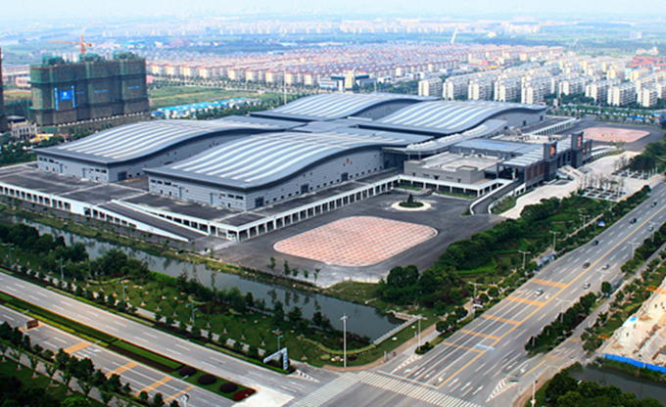
昆山国展试驾场地
昆山国展试驾场地位于昆山市经济技术开发区核心位置---前进东路388号，作为昆山会展经济发展的重要载体。

Slide 2
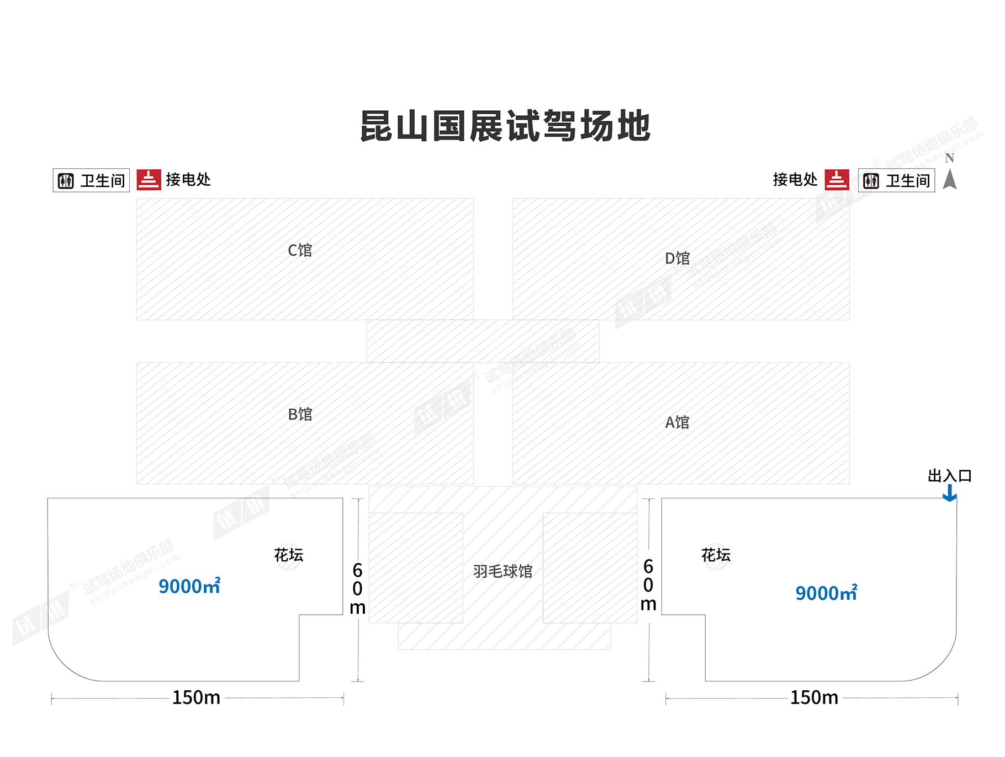
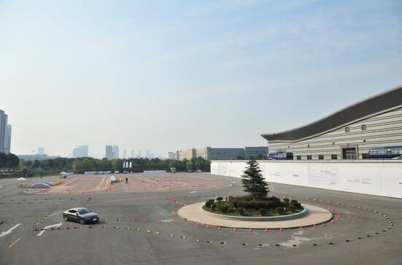
场地费用：5万/天
场地面积：长150m 宽60m 两块场地柏油地面 全封闭
供电供水：380v/100kw 方便接水 固定洗手间
配套设施：停车位

Slide 3
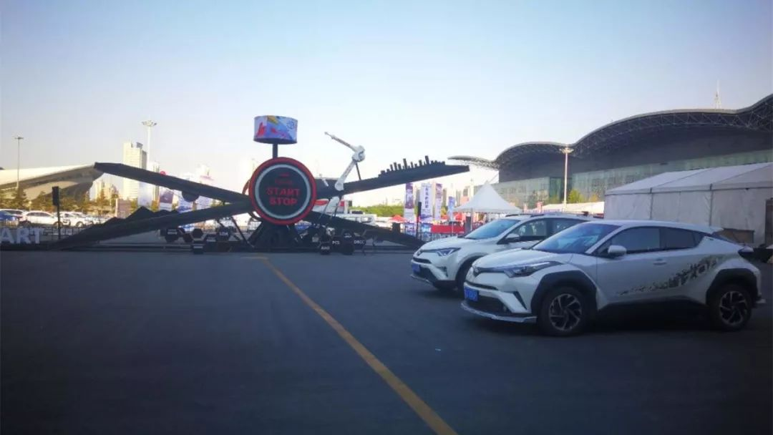
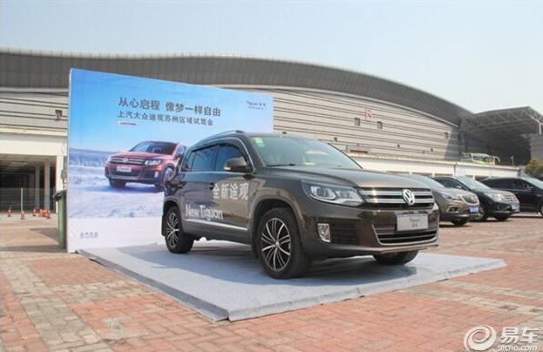
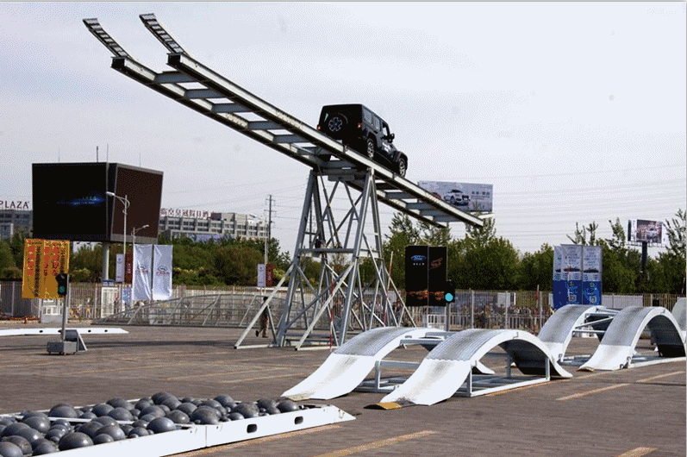
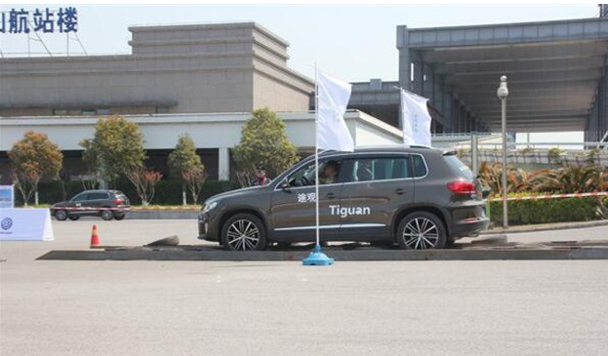
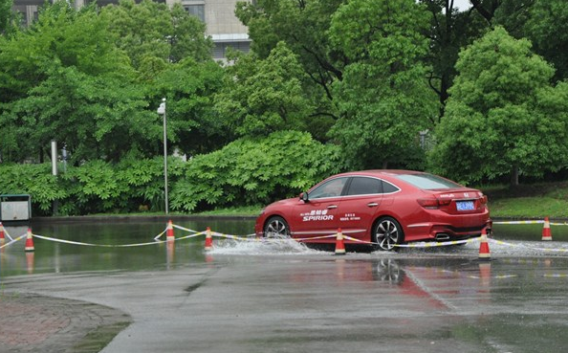
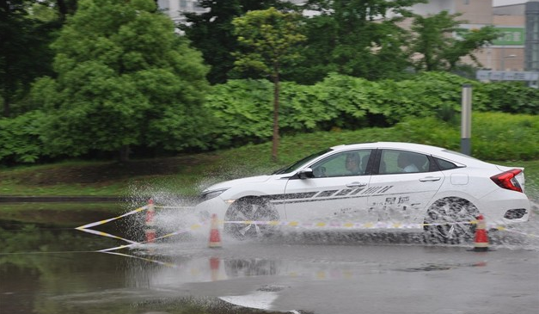
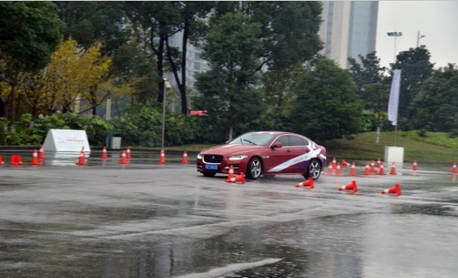
JEEP “全路况体验日”
上汽大众途观试驾会
上汽大众途观试驾会
东风本田双思试驾会
东风本田双思试驾会
捷豹英仕挑战赛

